Slide 1
理事会 報告

Slide 2
RI理事会報告 1
・ポリオ完全撲滅時の広報
・事業継続のための人頭分担金
の2019年度からの増額($2.00)
・2019年度からの役員報酬等の
値上げ
・災害復興にDDFの使用
・若年パストガバナー委員会

Slide 3
RI理事会報告 2
・職業分類の廃止（否決）
・ゾーンの再編（後述）
・2019~20年度の目標
（人々が手を取り合うのを促す）
（行動する)（内部/運営事項を充実させる）
・会員増強の重要性マローニ会長エレクト
・５年後のロータリー

Slide 4
ゾーンの再編（日本）
Zone1A
Japan(northern) 2500,2510,2520,2530,2540
2550,2560,2800,2830
*1B Bangladesh,Indonesia,Pakistan
Zone2
Guam,Micronesia,Northern Marianas,Palau
Japan(central) 2570,2580,2590,2600,2610,
2620,2750,2760,2770,2780,2790,2820,2840
Zone3
Japan(southern) 2630,2640,2650,2660,2670
2680.2690,2700,2710,2720,2730,2740

Slide 5
クラブの強化のために
RI2800 PG
国際ロータリー理事(2017~2019)
石黒 慶一 （鶴岡西 RC)
2018.7/14
（国際ロータリー第３Z.戦略計画推進セミナー）
Transform the World

Slide 6
C O N E C T
END POLIO
TRANS FORM
INSPIRE

Slide 7


Slide 8



C O
TRA
INSPIRE
CONECT
END POLIO
TRANS FORM INSPIRE

Slide 9
クラブの目的
クラブの目的は「ロータリー の目的」の達成を
目指し、五大奉仕部門に基づいて成果あふれる
奉仕プロジェクトを実施し、会員増強を通じて
ロータリーの発展に寄与し、ロータリー財団を
支援し、クラブレベルを超えたリーダーを育成
することである。 （標準クラブ定款第３条）

Slide 10
ROTARY MAKING A DIFFERENCE
ロータリー 変化をもたらす
BE THE INSPIRATION
インスピレーションになろう

Slide 11
INSPIRE（鼓舞する）
I: Intelligence（理解）, Integrity（誠実、高潔）
N: Knowledge（知識、知見）
S: Social Awareness （社会意識）
P: Proactivity（率先性、積極性：先をみこす）
I: Independence, Imagination（自立）
R: Respect（他者への尊重）
E: Empathy（共感力）
岡橋純子（聖心女子大 准教授）

Slide 12
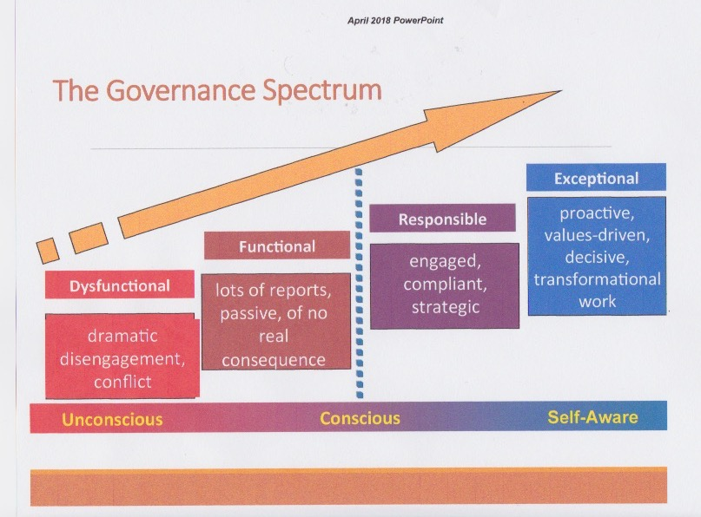

Slide 13

Enter to learn, Go forth to serve

Slide 14
報徳之道克興国 報徳之教克安民
道徳なき経済は犯罪である
経済なき道徳は寝言である
（二宮尊徳）
時勢は人を造る （勝海舟）
慎独（大学） 惻隠（孟子）

Slide 15
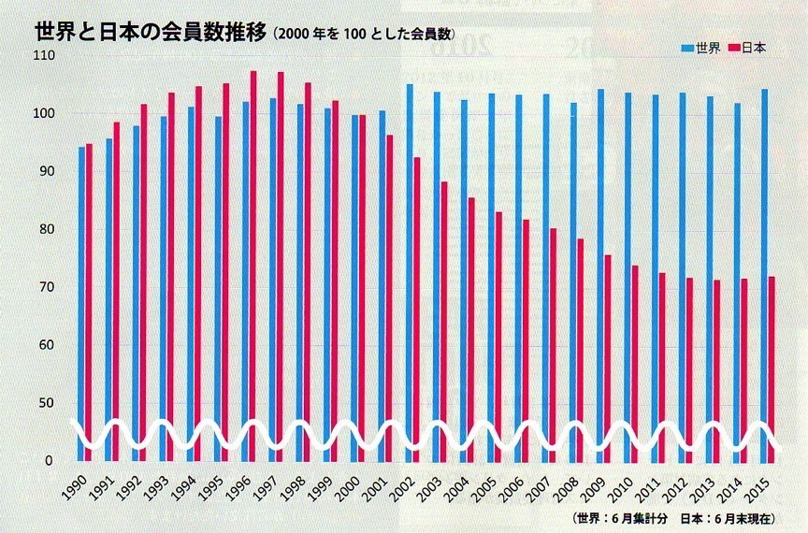
日本のロータリアンの推移

Slide 17

Concept, Ideas
Connect 絆
End Polio ポリオ撲滅
Transform 変革
Inspire 鼓舞

Slide 18
改革のために
SOLUTION （解決）
EVOLUTION （展開）
REVOLUTION （改革）

Slide 19
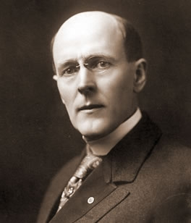
ポール・ハリス
世界は常に変化している
ロータリーは、この世界と共に
変化して成長していかなければならない
ロータリーの物語は
幾度も書き換えられなければならない

Slide 20
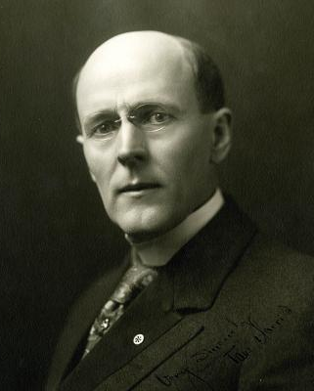
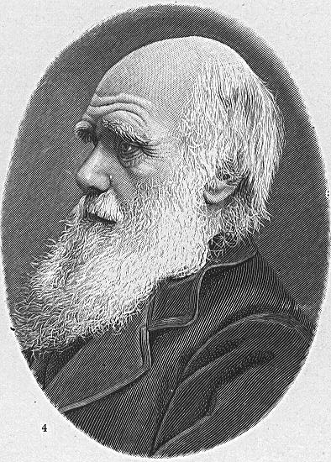
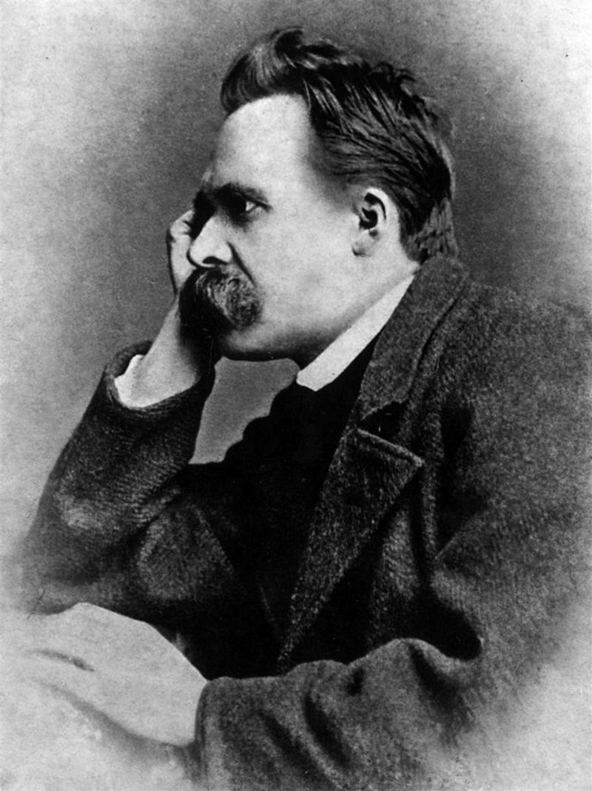
国際ロータリーが取り組む世界の切実な課題
1868-1947
1809-1882
1844-1900
ポールハリス：ロータリーは社会の変化に対応しなくてはならない
ダーウィン：環境に適応するものだけが生き延びる
ニーチェ：脱皮できない蛇は滅びる

Slide 21
中核的価値観 (CORE VALUES)
奉仕 (Service)
親睦 (Fellowship)
多様性 (Diversity)
高潔性 (Integrity)
リーダーシップ (Leadership)
2007年、ロータリーは戦略計画の一環として上記の５つの価値観がロータリアンの基本的な特徴であると採択された。

Slide 22
LEADER
L: Listen （人の話がよく聴ける）
E: Explain （人に分かり易く説明できる）
A: Assist （人に手を差し伸べられる）
D: Discuss （人と十分意見交換ができる）
E: Evaluate （人を評価してやれる）
R: Respond （人の提言を尊重し対応できる）
Energetic
Ambition
Drastic
Enjoyable
Rational

Slide 23
Ask not what your country can do for you .
Ask what you can do for your country.
J. F. Kennedy (1961~1963）

Slide 24
世界を変える行動人キャンペーン
・国際奉仕ではなく地域社会奉仕です
・プロジェクトの規模は大きい必要はありません
・所属クラブのプロジェクト/プログラムを紹介ください
・ロータリー組織全体でもPriorityの高い取り組みです
・地区内のプロジェクトをご紹介ください

Slide 25
最後に、国際ロータリー第３ゾーンの
リーダーの皆様へ
最後に、国際ロータリー第2800地区の
リーダーの皆様へ
⇦ 「我に張る」の転
（広辞苑）
⬇
精進する
ご静聴ありがとうございました。
頑張る

